Slide 1
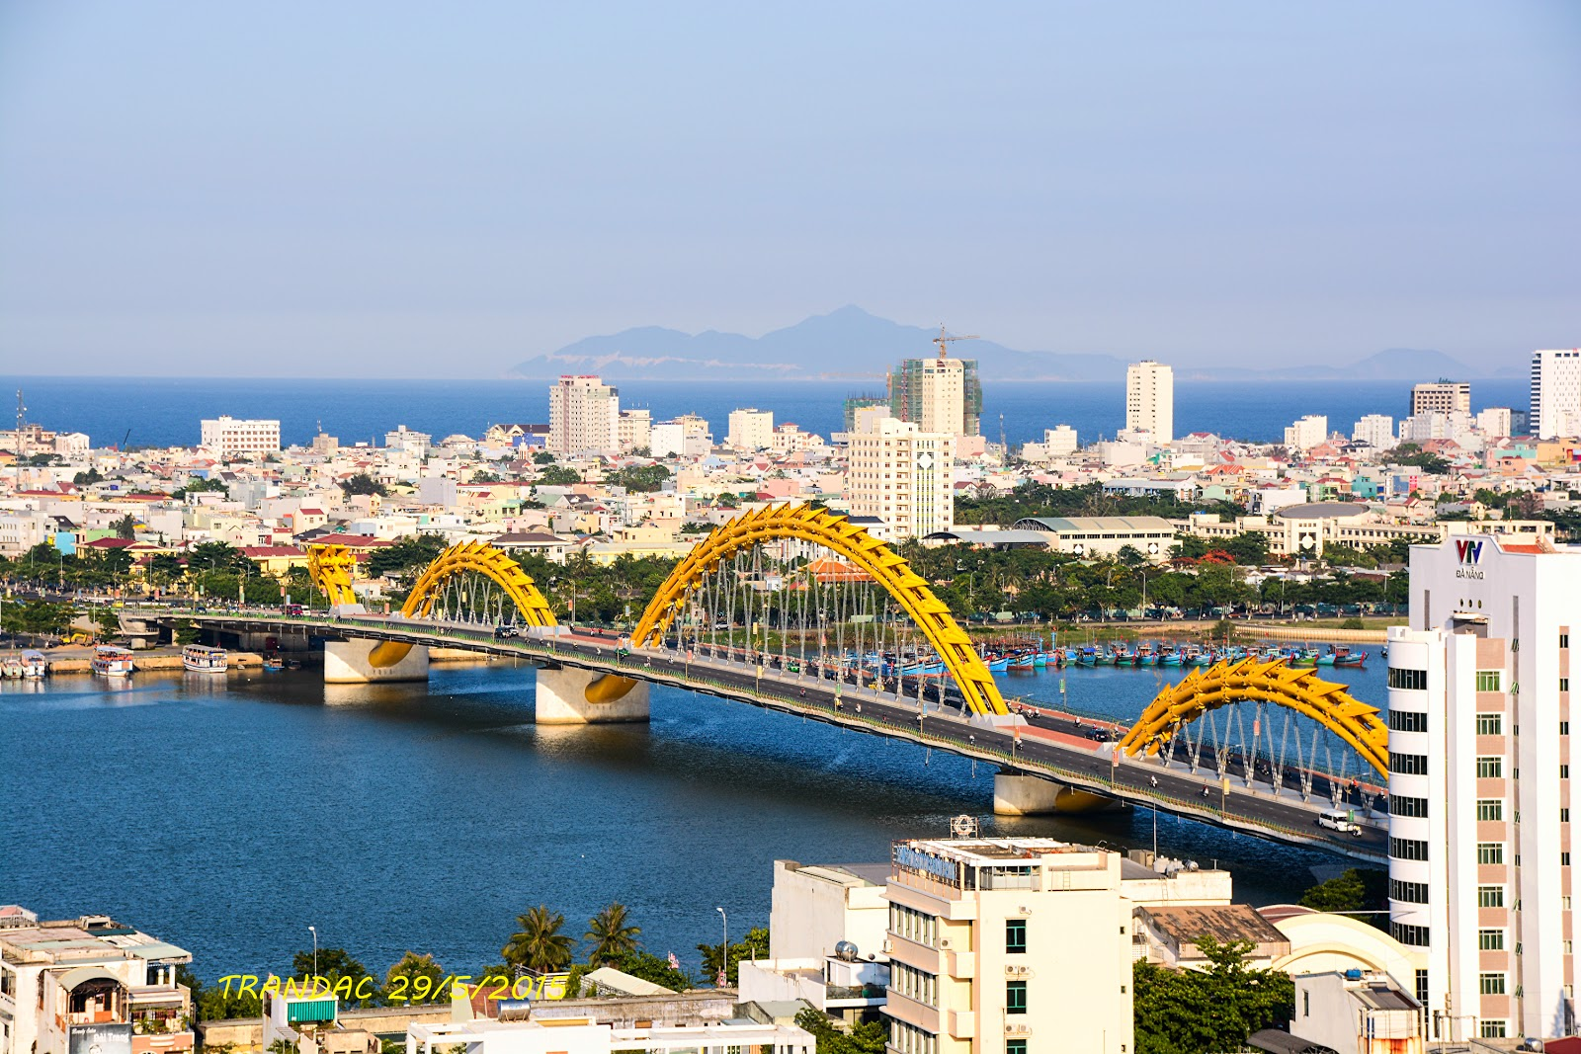
TOÁN : TIỀN VIỆT NAM

Slide 2

TOÁN
TIỀN VIỆT NAM
MỤC TIÊU
- Nhận biết được tiền Việt Nam với các mệnh giá: 1000 đồng, 5000 đồng, 10 000 đồng, 20 000 đồng, 50 000 đồng, 100 000 đồng, 200 000 đồng và 500 000 đồng .
- Bước đầu biết chuyển đổi tiền.
- Biết cộng, trừ trên các số với đơn vị là đồng.

Slide 3




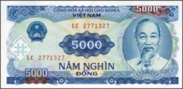
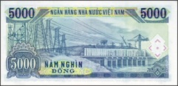
TOÁN
TIỀN VIỆT NAM
MỆNH GIÁ | MẶT TRƯỚC | MẶT SAU
1000đ (Một nghìn đồng)
2000đ (Hai nghìn đồng)
5000đ (Năm nghìn đồng)

Slide 4
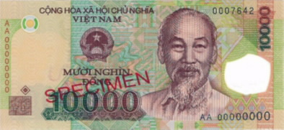
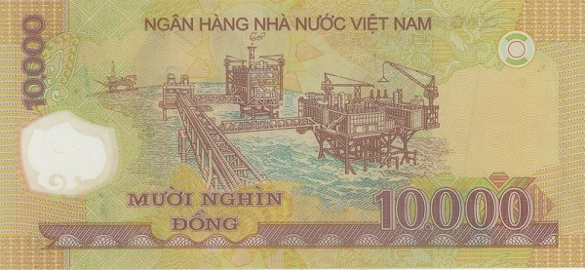
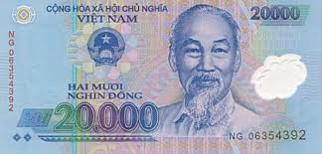
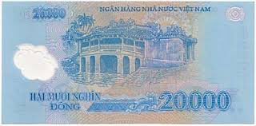

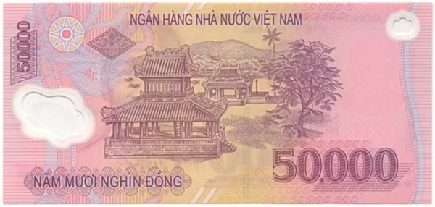
TOÁN
TIỀN VIỆT NAM
MỆNH GIÁ | MẶT TRƯỚC | MẶT SAU
10.000đ (Mười nghìn đồng)
20.000đ (Hai mươi nghìn đồng)
50.000đ (Năm mươi nghìn đồng)

Slide 5

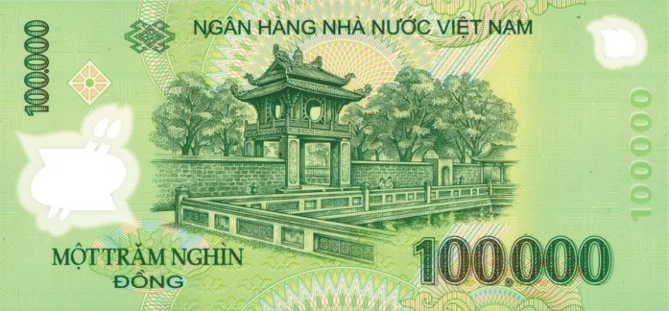
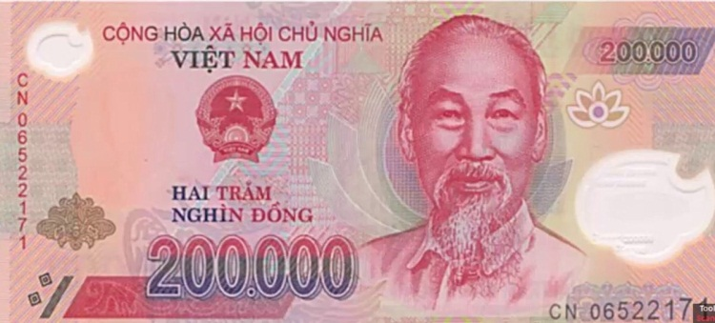
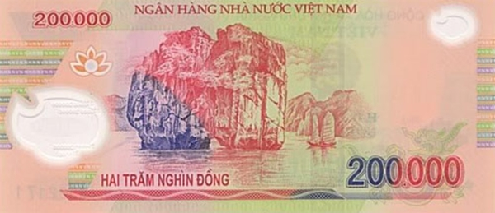
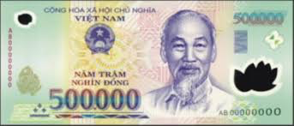

TOÁN
TIỀN VIỆT NAM
MỆNH GIÁ | MẶT TRƯỚC | MẶT SAU
100.000đ (Một trăm nghìn đồng)
200.000đ (Hai trăm nghìn đồng)
500.000đ (Năm trăm nghìn đồng)

Slide 6
NHẬN XÉT
GIỐNG NHAU
Mặt trước mỗi tờ giấy bạc đều có:
Ảnh Bác Hồ
Dòng chữ CỘNG HÒA XÃ HỘI CHỦ NGHĨA VIỆT NAM
Hình Quốc Huy nước Việt Nam
Mệnh giá của tờ giấy bạc
Số sê-ri ( chữ và số thứ tự của tờ tiền trong mỗi đợt phát hành)
Mặt sau đều có:
Dòng chữ NGÂN HÀNG NHÀ NƯỚC VIỆT NAM .

Slide 7
NHẬN XÉT
KHÁC NHAU
-1000đ: Hình voi kéo gỗ, giấy màu xám xanh
-2000đ: Hình nhà máy dệt sợi, giấy màu xám trắng
-5000đ: Hình ảnh nhà máy thủy điện Trị An, giấy màu xanh xám
-10.000đ: Hình ảnh giàn khoan mỏ dầu khí Bạch Hổ, giấy màu nâu
-20.000đ: Hình ảnh chùa Cầu Hội An, giấy màu xanh biển
-50.000đ: Hình ảnh Phú Vân Lâu, giấy màu hồng
-100.000đ: Hình ảnh Văn Miếu Quốc Tử Giám, giấy màu xanh lá
-200.000đ: Hình ảnh Vịnh Hạ Long, giấy màu đỏ
-500.000đ: Hình ảnh nhà Bác Hồ ở Làng Sen, giấy màu xanh lơ tím

Slide 8
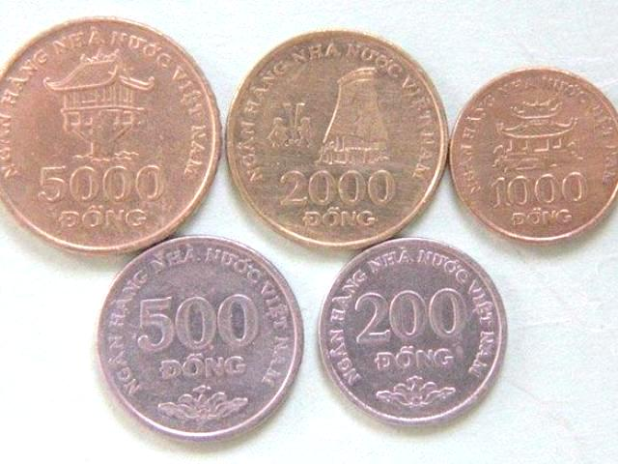
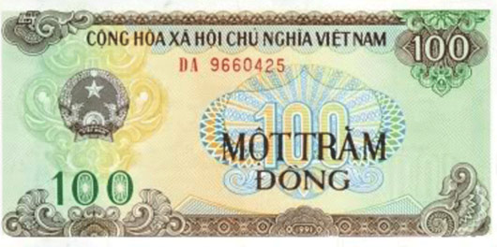
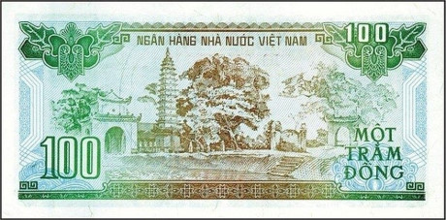
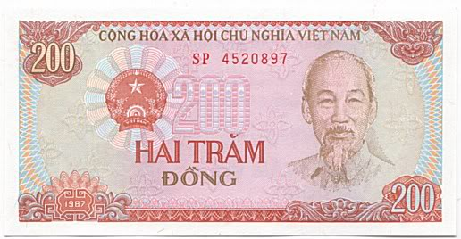
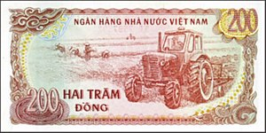
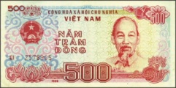
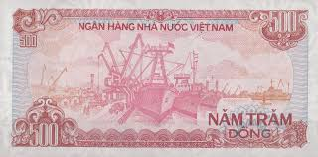
TOÁN
TIỀN VIỆT NAM
TIỀN GIẤY MỆNH GIÁ NHỎ 100 đ, 200 đ, 500 đ
TIỀN ĐỒNG, TIỀN XU KHÔNG CÒN LƯU HÀNH

Slide 9
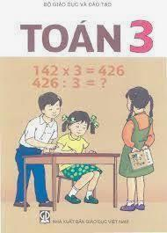
TOÁN
TIỀN VIỆT NAM
LUYỆN TẬP
Bài 1 (SGK trang 130)
Bài 3(SGK trang 131)
Bài 2 (SGK trang 132)
Bài 3; 4 (SGK trang 133)
Bài 1; 2; 3 (SGK trang 158)

Slide 10
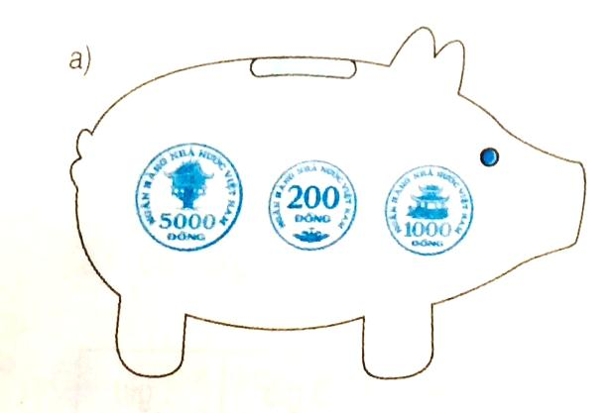
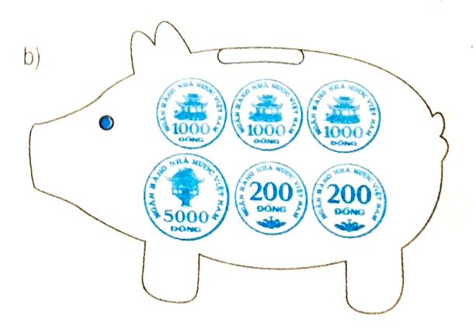
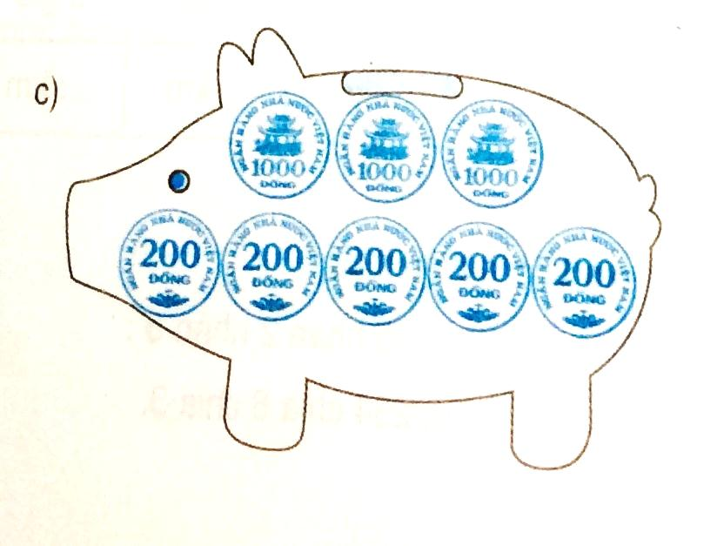
LUYỆN TẬP
Bài 1 (SGK trang 130)
Trong mỗi chú lợn có bao nhiêu tiền?
a)
b)
c)

Slide 11
a)
6200 đồng
Trong chú lợn trên có …………

Slide 12
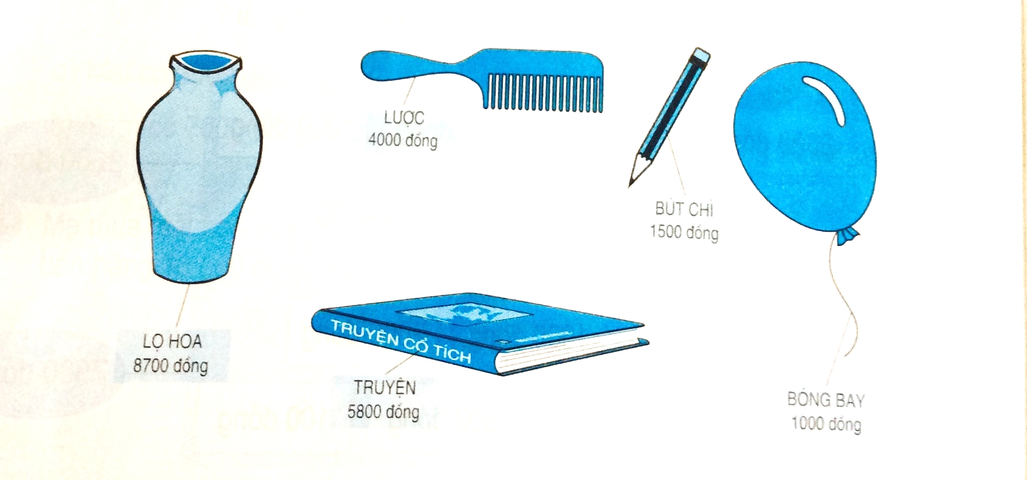
LUYỆN TẬP: Bài 3 (SGK trang 131)
LƯỢC 4000 đồng
BÚT CHÌ 1500 đồng
LỌ HOA 8700 đồng
BÓNG BAY 1000 đồng
TRUYỆN 5800 đồng
  Trong các đồ vật trên, đồ vật có giá tiền ít nhất là …………………………………..
Đồ vật có giá tiền nhiều nhất là………………
b) Mua một quả bóng bay và một chiếc bút chì thì hết bao nhiêu tiền?
c) Giá tiền một lọ hoa nhiều hơn giá tiền một cái lược là bao nhiêu?
Trong các đồ vật trên, đồ vật nào có giá tiền ít nhất? Đồ vật nào có giá tiền nhiều nhất?

Slide 13
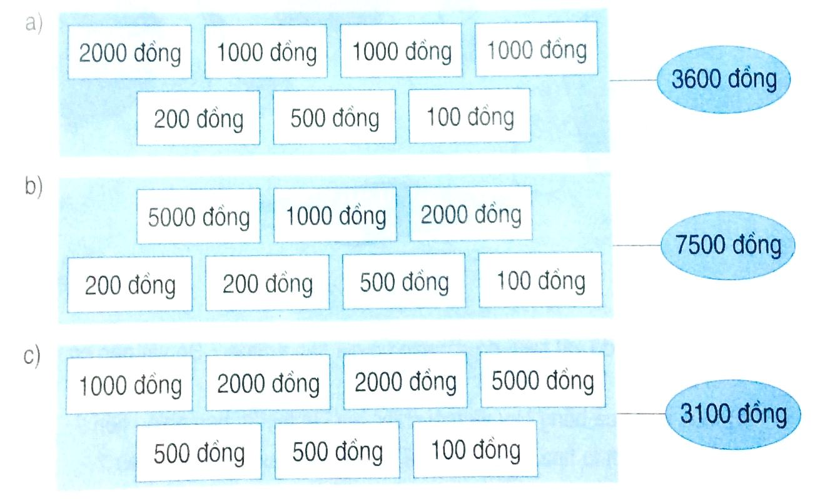
LUYỆN TẬP: Bài 2 (SGK trang 132)
Phải lấy ra tờ giấy bạc nào để được số tiền ở bên phải?
a)
b)
c)

Slide 14
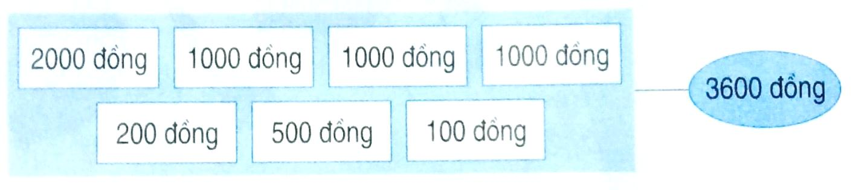
a)
Nhứng tờ giấy bạc phải lấy ra là:
2000 đồng, 1000 đồng, 500 đồng và 100 đồng.

Slide 15
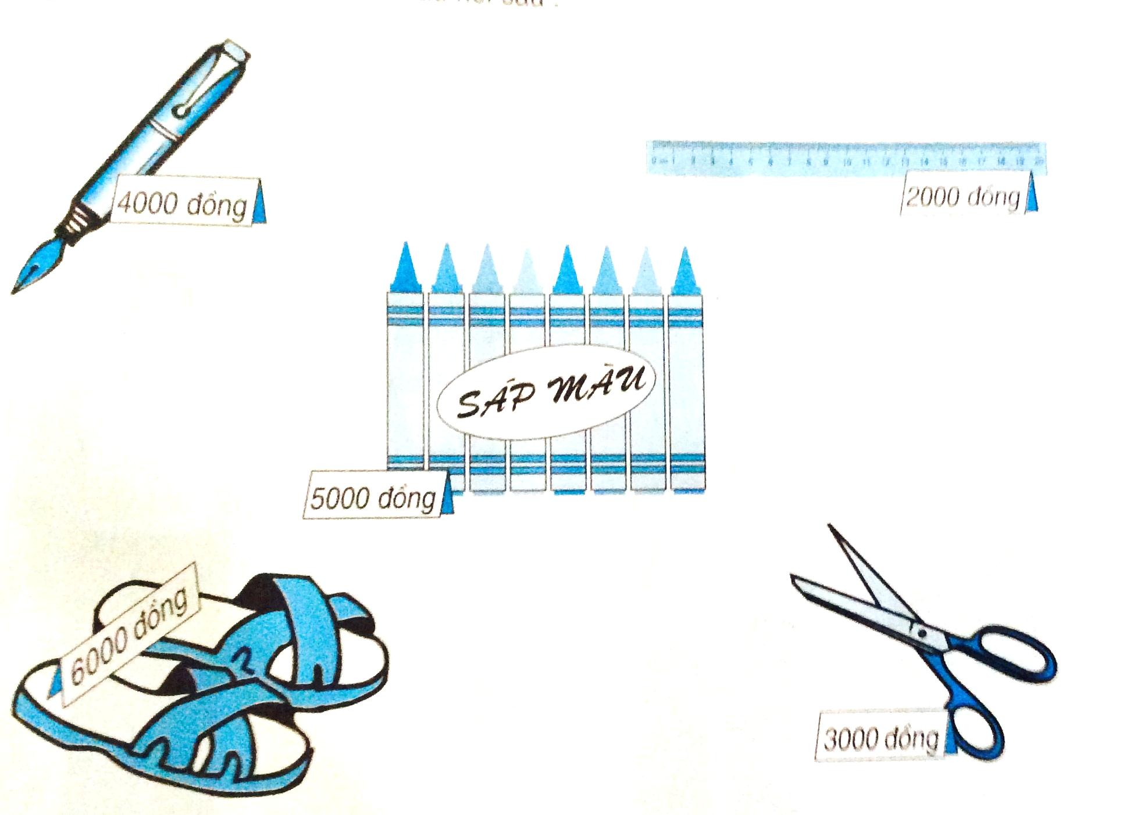
LUYỆN TẬP: Bài 3 (SGK trang 133)
4000 đồng
2000 đồng
5000 đồng
6000 đồng
3000 đồng
Mai có vừa đủ tiền để mua :
b) Nam có 7000 đồng, Nam có vừa đủ tiền để mua những đồ vật nào?
a) Mai có 3000 đồng, Mai có vừa đủ tiền để mua một đồ vật nào?
một cái kéo

Slide 16
LUYỆN TẬP: Bài 4 (SGK trang 133)
Mẹ mua một hộp sữa hết 6700 đồng và một gói kẹo hết 2300 đồng. Mẹ đưa cô bán hàng 10000 đồng. Hỏi cô bán hàng phải trả lại mẹ bao nhiêu tiền?

Slide 17
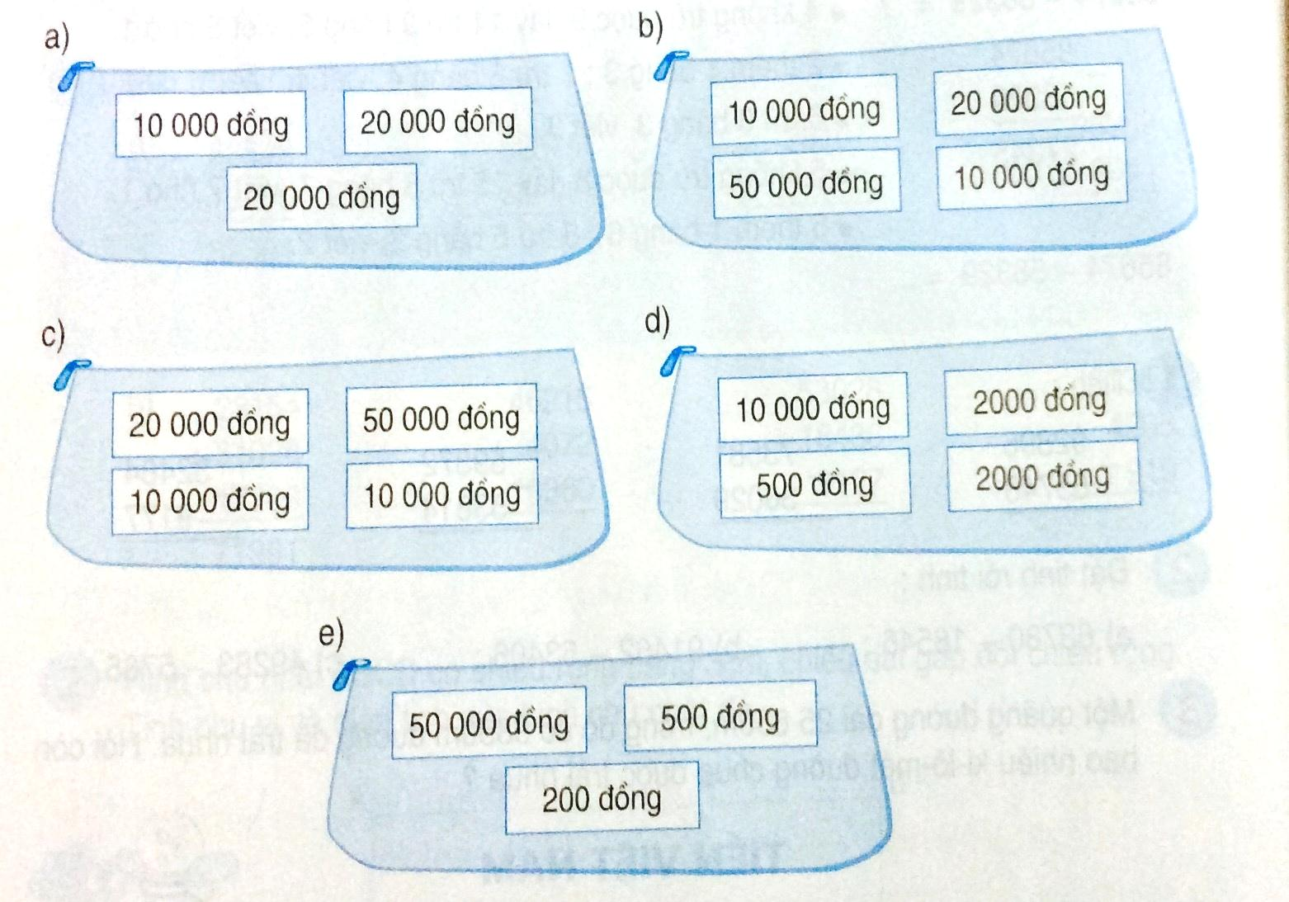
LUYỆN TẬP: Bài 1 (SGK trang 158)
Trong mỗi chiếc ví đựng bao nhiêu tiền?
a)
b)
d)
c)
e)

Slide 18
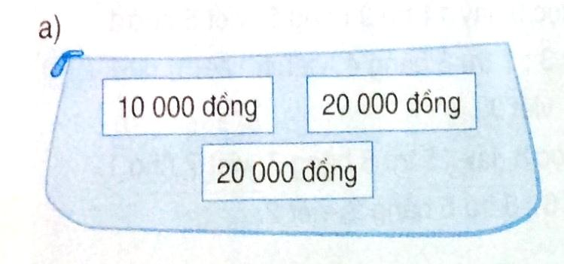
a)
10 000 đồng
20 000 đồng
20 000 đồng
a) Số tiền đựng trong ví là: ……
50 000 đồng

Slide 19
LUYỆN TẬP: Bài 2 (SGK trang 158)
Mẹ mua cho Lan một chiếc cặp sách giá 15000 đồng và một bộ quần áo mùa hè giá 25000 đồng. Mẹ đưa cô bán hàng 50000 đồng. Hỏi cô bán hàng phải trả lại mẹ bao nhiêu tiền?

Slide 20
LUYỆN TẬP: Bài 3 (SGK trang 158)
Mỗi cuốn vở giá 1200 đồng. Viết số tiền thích hợp vào ô trống trong bảng:
Số cuốn vở | 1 cuốn | 2 cuốn | 3 cuốn | 4 cuốn
Thành tiền | 1200 đồng | … | … | …
1200 x 3 = ……….. đồng
1200 x 4 = ……….. đồng
1200 x 2 = ……….. đồng

Slide 21

CÔ CHÚC CÁC CON
HỌC TỐT!

